Slide 1
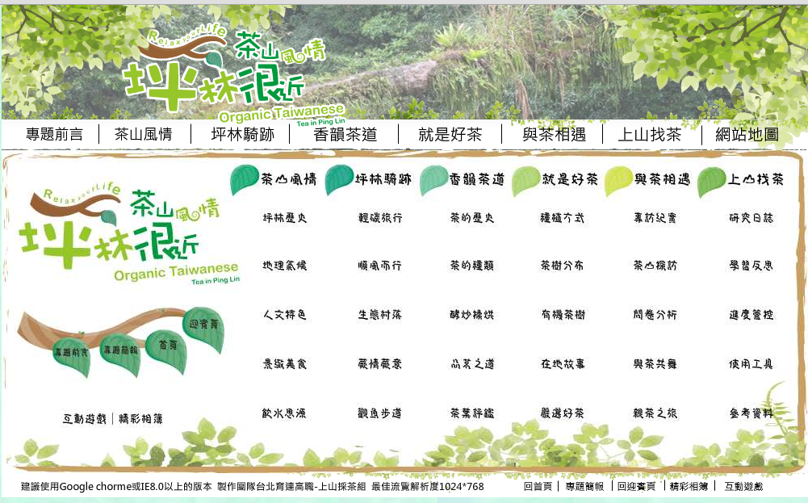
主題名稱:古蹟
內容導覽(目錄)
專題網頁
專題簡報
內容簡介
研究主題
研究計畫
內容介紹
成員介紹
過程及結果(包含問卷調查)
網頁地圖例子
研究日誌
心得感想

Slide 2
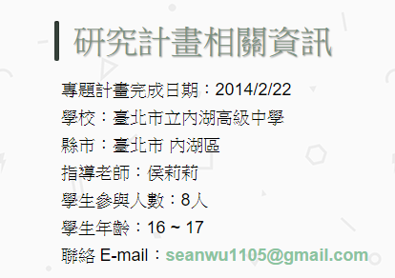
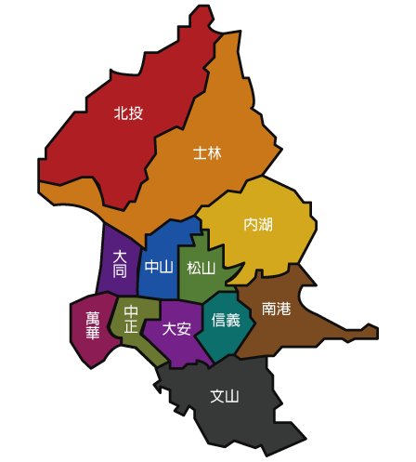
研究計畫相關資訊
研究計畫總覽
例子
研究計畫
研究計畫要素
研究計畫貢獻度
內容介紹(點選區的圖出現區的簡介)

